Slide 1
주간 보고
자동화 검증시스템
서비스 개선 및 확장 기능 개발
웹프레임워크 프로젝트 1~5단계 진행 결과
이상현 | 인하공업전문대학 | 2026.10.25

Slide 2
개발 진도 상황
지표 | 전주 | 금주 | 증감 | 상태
구현 화면 | 2/8 | 4/8 | +25%p | 계획대로
시험 통과 | 66/158 | 138/202 | +26%p | 진행 중
개발 단계 | 0/8 | 5/8 | +63%p | 계획대로
계획 대비
구현 화면: 이번 주 계획 4/8, 실적 4/8 (편차 0%p)
개발 단계: 이번 주 계획 1~5단계, 실적 5/5 완료
시험 통과: 목표 비율 미설정, 잔여 64건은 구현 전 시험
※ 전주: 이번 주 작업 착수 직전 시점의 시험 목록을 같은 방식으로 재집계한 값
Notes:
전주 기준값은 이번 주 공격 시험 착수 직전 시점(커밋 dbefd7d)의 시험 목록을 같은 방식으로 재집계한 값. 시험 통과율은 시험 케이스 등록 건 기준. 8단계 계획은 합의한 8단계 중 완료 단계 수.

Slide 3
세부 진행 내역
항목 | 전주 | 금주 | 증감 | 비고
SC-01 로그인·회원가입 | 완료 | 완료 | - | 공격 시험으로 결함 수정 (DF-01~04 등)
SC-02 대시보드 | 완료 | 완료 | - | 공격 시험 통과, 입력 검증 보강
SC-04 시험 신청 | 미착수 | 완료 | 신규 | 동시 중복 신청 차단 (DF-13)
SC-05 진행 현황·심사 | 미착수 | 완료 | 신규 | 동시 승인·반려 차단 (DF-14)
SC-03·06·07 | 미착수 | 미착수 | - | 6단계 예정
AWS 배포 | 운영 중 | 운영 중 | - | HTTPS, main 병합 후 3분 내 자동 반영

Slide 4
시험·품질 현황
수준 | 대상 | 전주 | 금주
단위 | 기능 하나 | 40/111 | 64/115
통합 | 기능 연결 | 19/40 | 56/69
시스템 | 브라우저 조작 | 7/7 | 18/18
합계 |  | 66/158 | 138/202
분석
증가 44건: 공격 시험 28건 + SC-04·05 시험 16건
통과 증가 72건: 구현 완료로 구현 전(Red) 해소 + 신규 시험 통과
잔여 구현 전 64건: SC-03·06·07, 통합 흐름 시험
Notes:
수준별 통과율 = 통과 건수 ÷ 등록 건수. 시스템 시험은 실제 브라우저로 화면을 조작하는 시험.

Slide 5
결함 현황
영역 | 건수 | 높음/중간/낮음 | 원인 | 조치
입력 값 처리 | 5 | 0 / 3 / 2 | 길이·형식·깊이 검증 부재 | 검증 규칙 추가, 본문 64KB 제한
로그인·보안 설정 | 6 | 4 / 2 / 0 | 길이 한계, 횟수 제한 부재, 세션 서버 미관리, 기본값 의존 | 가입 길이 제한, 5회 잠금, 서버 세션 표, 헤더 추가
동시 요청 | 3 | 3 / 0 / 0 | 확인과 저장이 분리된 처리 | DB 유니크 인덱스, 조건부 UPDATE, 일괄 처리
화면 | 1 | 0 / 0 / 1 | 스타일이 숨김 속성을 덮어씀 | 숨김 속성 우선 적용
합계 | 15 | 7 / 5 / 3 | 발견 15건, 수정 15건, 미수정 0건
※ 높음 7건(DF-01~04, 13~15)은 첨부 1~7에 수정 전·후 화면 수록. 동시 요청 시험은 5~8회 반복 실행.
Notes:
위험도 기준: 높음=타인 계정 접근·데이터 오염 가능, 중간=서비스 오류·정보 노출, 낮음=입력 품질·화면. 결함 상세는 docs/defect-log.md.

Slide 6
이슈 현황 1 인증·세션
ID | 상황 | 현상·원인 | 영향 | 조치·상태
DF-01 → 첨부 1 | 비밀번호 로그인 | 72바이트 초과분 미검증, 멀티바이트 문자 포함 시 뒷부분이 달라도 로그인 성공 (bcrypt 길이 한계) | 일부만 맞는 비밀번호로 계정 접근 | 72바이트 초과 가입 거절, 완료
DF-02 → 첨부 2 | 로그인 반복 시도 | 횟수 제한 없음, 무제한 입력 (검사 로직 부재) | 비밀번호 대입 공격 노출 | 5회 실패 시 429·잠금, 완료
DF-03 → 첨부 3 | 로그아웃 | 로그아웃 후에도 기존 세션 쿠키로 접근 (서버가 세션 상태 미보관) | 쿠키 탈취 시 계속 접근 | 서버 세션 표에서 즉시 폐기, 완료
DF-04 → 첨부 4 | 세션 쿠키 서명 | 기본 SECRET_KEY로 임의 사용자 쿠키 생성 가능 (키 하드코딩) | 타인 계정 위장 | 키 미설정 시 기동 거부, 완료
Notes:
모두 위험도 높음. 그 외 DF-05~12는 결함 대장에 상세 기록.

Slide 7
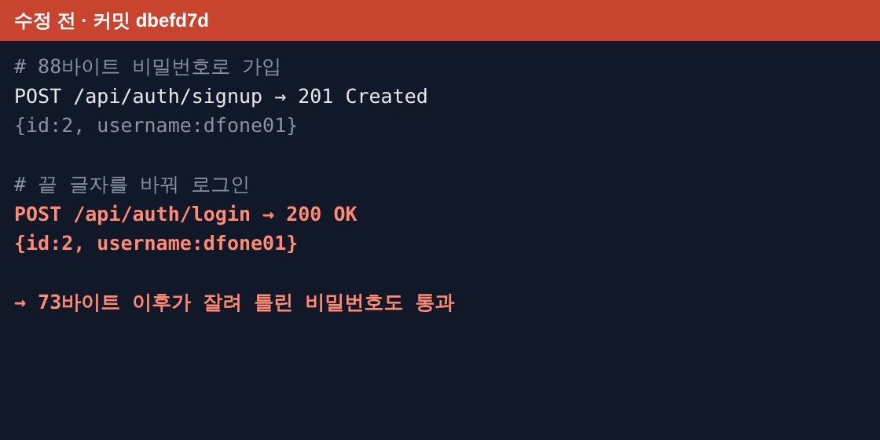
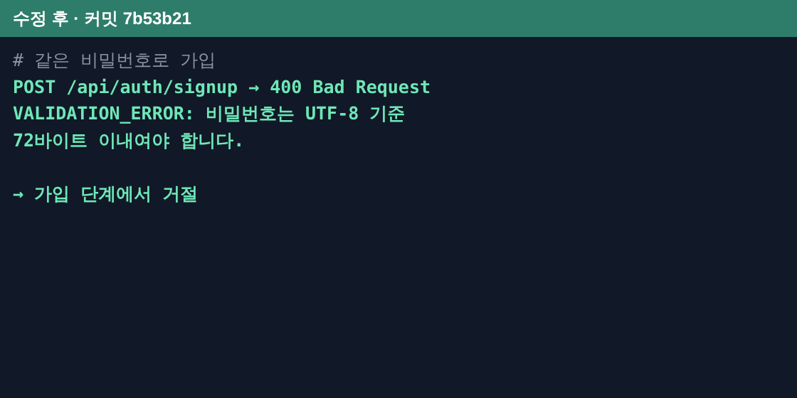
첨부 1 DF-01 비밀번호 72바이트 초과
재현 절차 | 기대 결과 | 실제 결과 (수정 전) | 영향
72바이트 초과 비밀번호로 가입 후, 끝 글자만 바꿔 로그인 | 로그인 거절 (401) | 200 로그인 성공 | 일부만 맞는 비밀번호로 계정 접근
환경: 로컬 재현용 서버, 수정 전 커밋 dbefd7d, 수정 후 7b53b21. 이미지는 실제 요청·응답 기록을 옮긴 것(쿠키·키 값 마스킹).

Slide 8
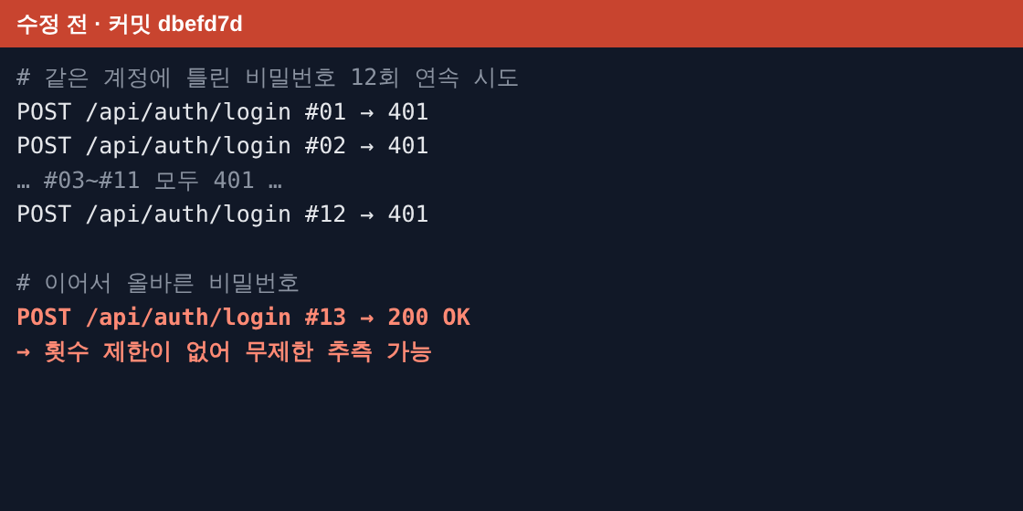
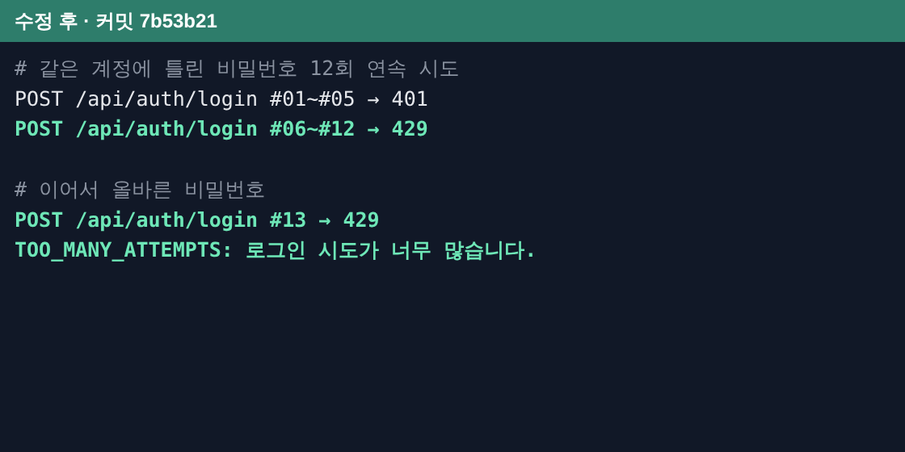
첨부 2 DF-02 로그인 횟수 제한 없음
재현 절차 | 기대 결과 | 실제 결과 (수정 전) | 영향
같은 계정에 틀린 비밀번호 12회 입력 후 올바른 비밀번호 입력 | 5회 실패 후 차단 (429) | 12회 모두 401, 이어서 200 로그인 성공 | 비밀번호 대입 공격 노출
환경: 로컬 재현용 서버, 수정 전 커밋 dbefd7d, 수정 후 7b53b21. 이미지는 실제 요청·응답 기록을 옮긴 것(쿠키·키 값 마스킹).

Slide 9
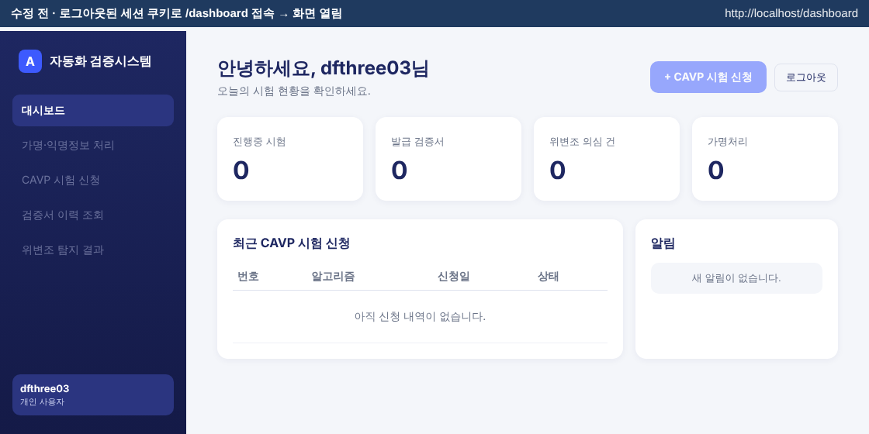
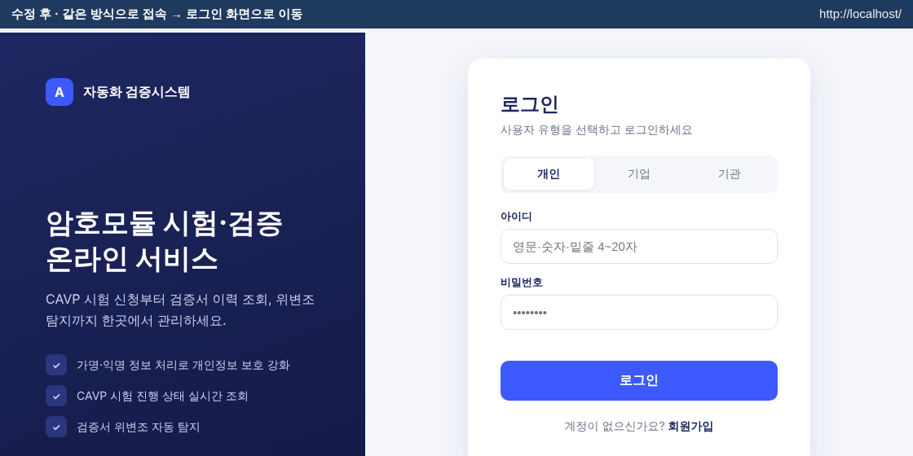
첨부 3 DF-03 로그아웃 후 쿠키 재사용
재현 절차 | 기대 결과 | 실제 결과 (수정 전) | 영향
로그인 후 쿠키 복사, 로그아웃, 복사한 쿠키로 /dashboard 접속 | 로그인 화면으로 이동 | 대시보드 화면 표시 (같은 계정) | 쿠키 탈취 시 계속 접근
환경: 로컬 재현용 서버, 수정 전 커밋 dbefd7d, 수정 후 7b53b21. 화면은 브라우저 실제 캡처.

Slide 10
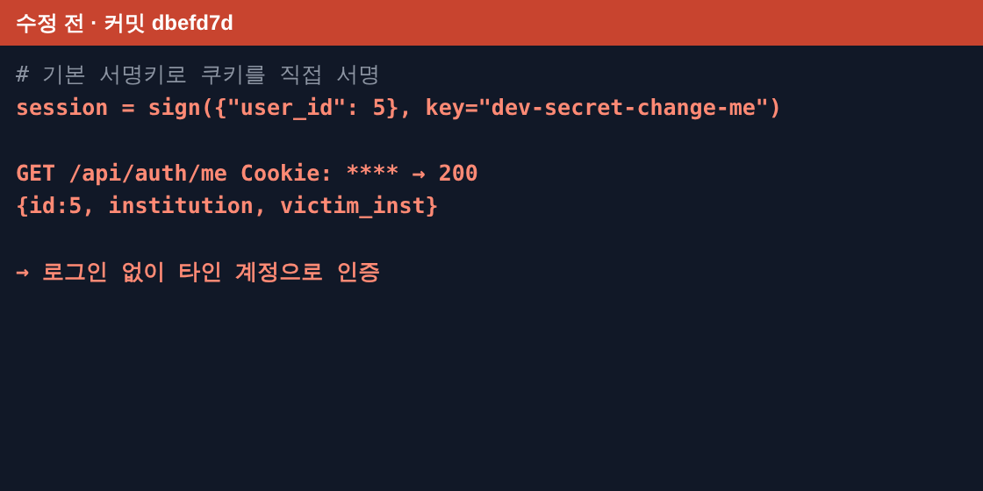
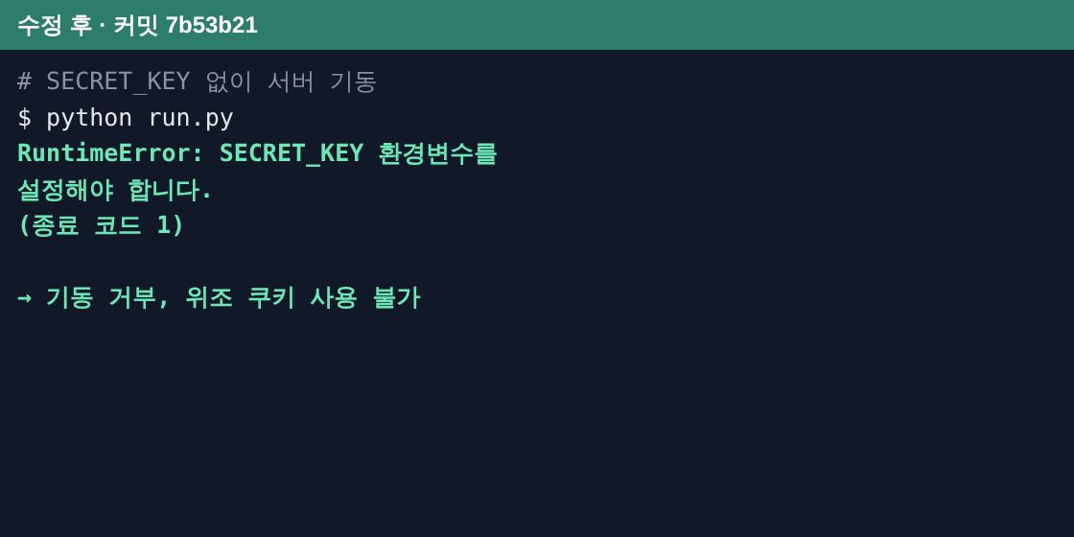
첨부 4 DF-04 기본 서명키로 쿠키 위조
재현 절차 | 기대 결과 | 실제 결과 (수정 전) | 영향
소스의 기본 키로 사용자 번호 5의 쿠키 서명 후 /api/auth/me 요청 | 인증 실패 (401) | 200, 기관 사용자 victim_inst 로 인증 | 타인 계정 위장
환경: 로컬 재현용 서버, 수정 전 커밋 dbefd7d, 수정 후 7b53b21. 이미지는 실제 요청·응답 기록을 옮긴 것(쿠키·키 값 마스킹).

Slide 11
이슈 현황 2 동시 요청
ID | 상황 | 현상·원인 | 영향 | 조치·상태
DF-13 → 첨부 5 | 시험 신청 (규칙: 같은 알고리즘은 진행 중 1건) | 16건 동시 요청 시 중복 신청 6건 저장(재현 결과) (중복 확인과 저장 사이에 요청 유입) | 중복 데이터 저장 | DB 부분 유니크 인덱스, 완료
DF-14 → 첨부 6 | 심사 (승인·반려) | 한 신청에 승인·반려 동시 처리 시 둘 다 성공 (상태 확인 후 갱신) | 이력 불일치 | 상태 조건부 UPDATE, 완료
DF-15 → 첨부 7 | 로그인 5회 제한 (DF-02 조치) | 24건 동시 시도 시 5회 초과 통과 (확인과 횟수 증가 분리), 회귀 결함 | 대입 공격 재노출 | 확인·증가 일괄 처리, 완료
Notes:
각 시험을 5~8회 반복 실행해 간헐 실패가 없음을 확인. DF-15는 DF-02 조치가 동시 요청에서 깨진 회귀 결함.

Slide 12
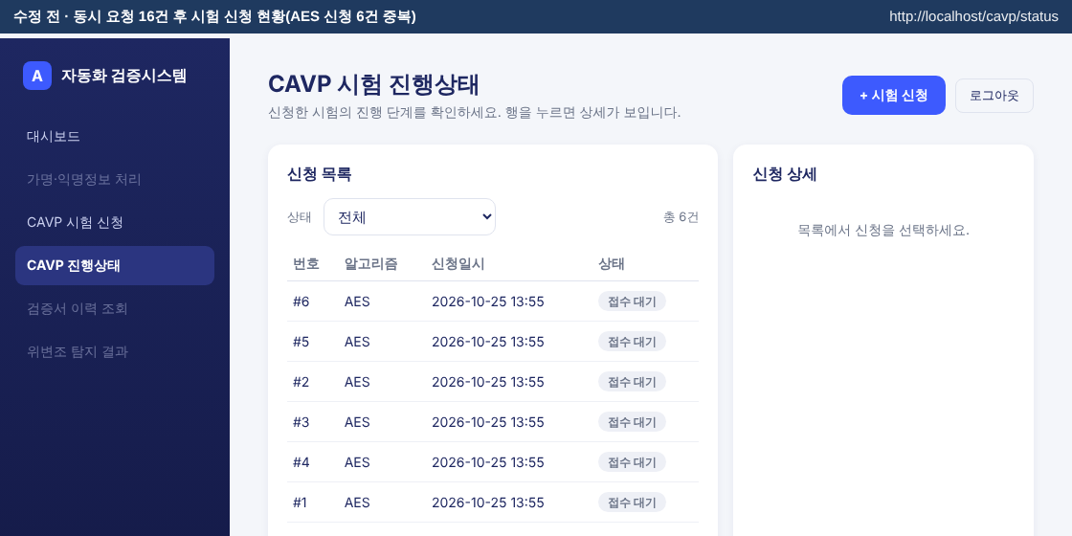
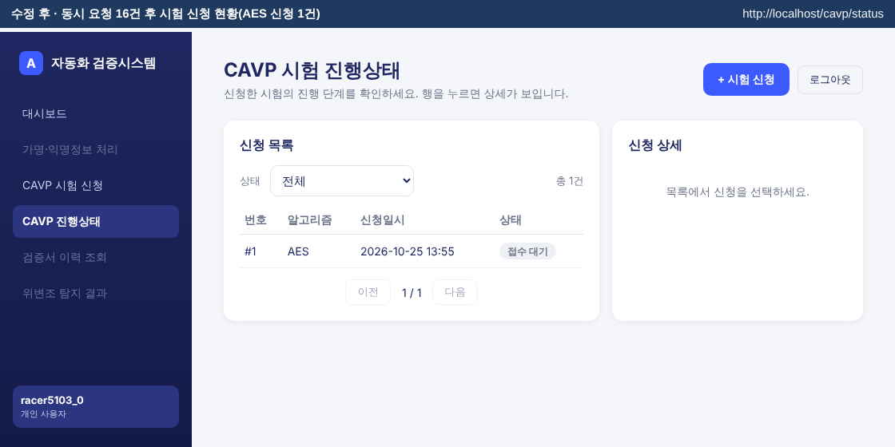
첨부 5 DF-13 시험 신청 중복 저장
재현 절차 | 기대 결과 | 실제 결과 (수정 전) | 영향
같은 계정이 같은 알고리즘(AES) 신청 16건 동시 전송 후 현황 조회 | 진행 중 신청 1건만 저장 | 201 응답 6건, 목록 6건 저장 | 중복 데이터 저장
환경: 로컬 재현용 서버, 수정 전 커밋 b2572a1, 수정 후 7b53b21. 화면은 브라우저 실제 캡처.

Slide 13
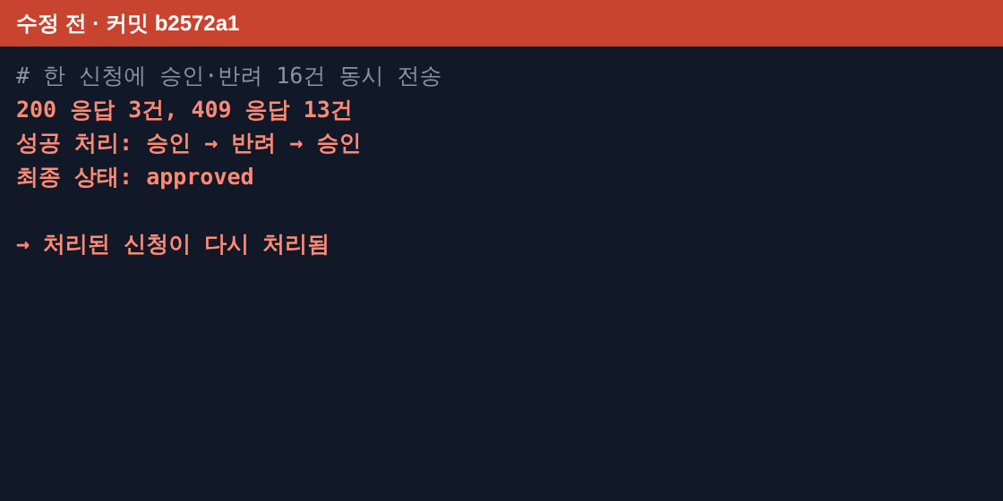
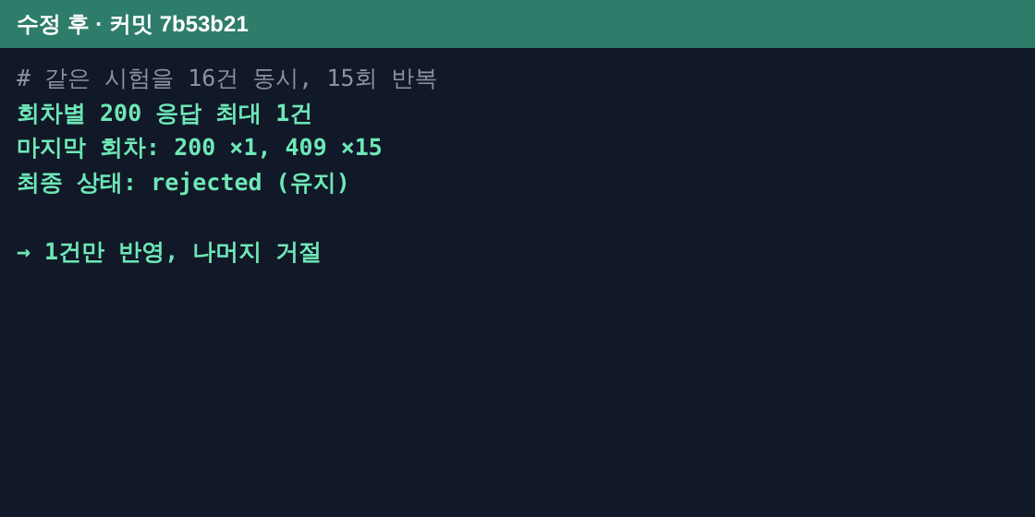
첨부 6 DF-14 승인·반려 동시 처리
재현 절차 | 기대 결과 | 실제 결과 (수정 전) | 영향
한 신청에 승인·반려 요청 16건 동시 전송 | 먼저 처리된 1건만 성공 | 200 응답 3건 (승인, 반려, 승인) | 심사 이력 불일치
환경: 로컬 재현용 서버, 수정 전 커밋 b2572a1, 수정 후 7b53b21. 이미지는 실제 요청·응답 기록을 옮긴 것(쿠키·키 값 마스킹).

Slide 14
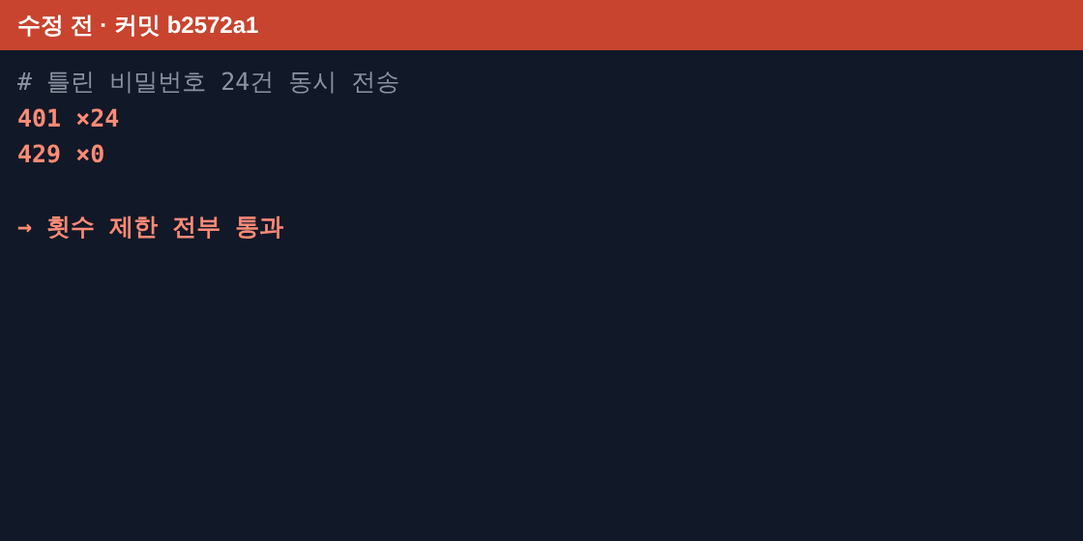
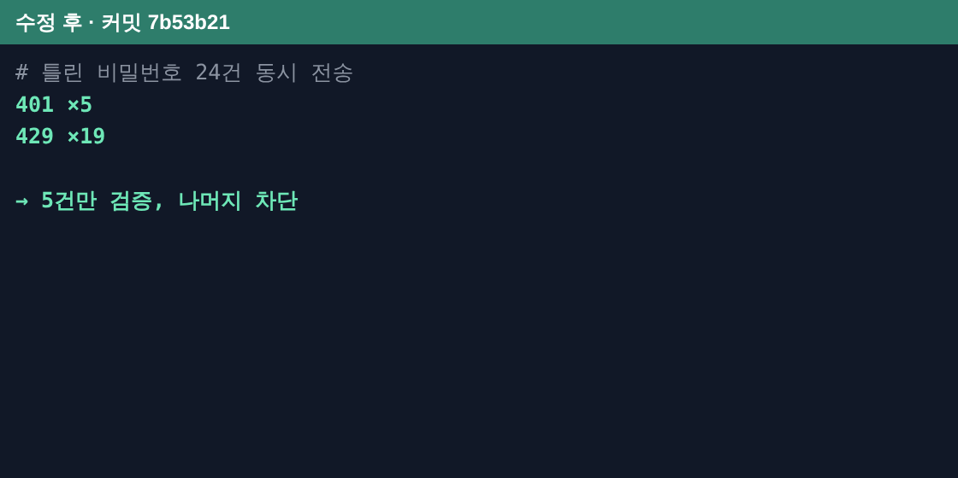
첨부 7 DF-15 동시 요청 시 횟수 제한 우회
재현 절차 | 기대 결과 | 실제 결과 (수정 전) | 영향
같은 계정에 틀린 비밀번호 24건 동시 전송 | 5건만 검증, 나머지 429 | 401 24건, 429 0건 | 대입 공격 재노출
환경: 로컬 재현용 서버, 수정 전 커밋 b2572a1, 수정 후 7b53b21. 이미지는 실제 요청·응답 기록을 옮긴 것(쿠키·키 값 마스킹).

Slide 15
리스크 현황
항목 | 원인 | 영향 | 대응 | 담당·기한
로그인 제한 메모리 기반 | 횟수를 서버 메모리에 저장 | 재시작 시 초기화, 타인 계정 고의 잠금 가능 | 운영 시 DB·Redis로 이전 | 이상현, 운영 단계(범위 외)
HTTP(IP) 로그인 불가 | Secure 쿠키 기본 적용 | HTTP 주소에서 로그인 안 됨 (의도한 동작) | HTTPS(CloudFront) 주소 사용 | 해당 없음
CSP 부분 적용 | 화면에 인라인 스크립트 존재 | frame-ancestors만 적용 | 스크립트 분리 후 확대 | 이상현, 미정
클라우드 비용·구현 전 64건 | 실행 중 요금 발생, 화면 3개 미구현 | 예산 초과 시 서버 자동 정지 | 발표 후 스택 삭제, 포트 정리 | 이상현, 발표 직후
Notes:
로그인 제한은 서버 메모리에 저장되므로 재시작 시 초기화. 기한 미정 항목은 6~8단계 진행 중 확정.

Slide 16
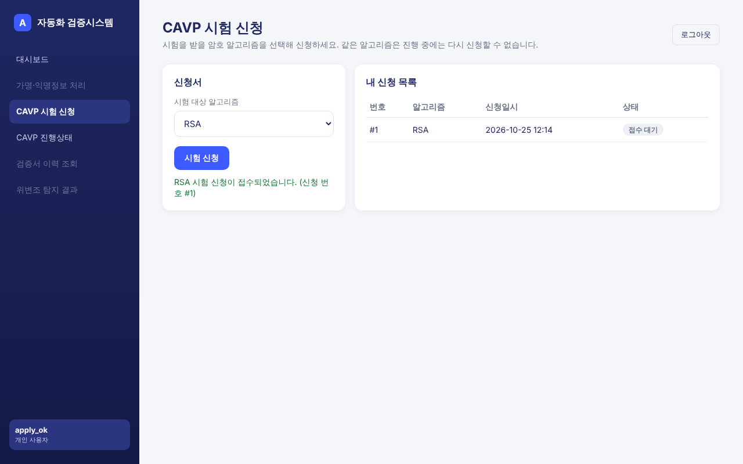
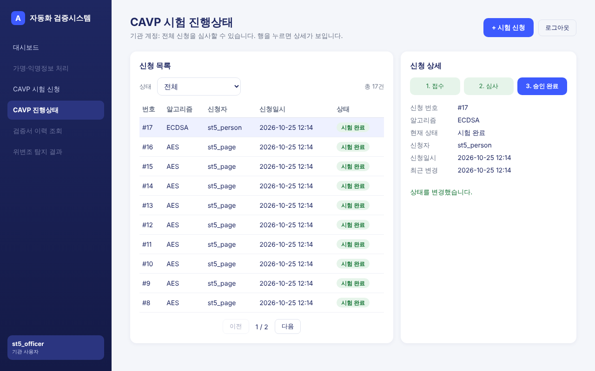
구현 화면
SC-04 시험 신청 완료
SC-05 심사(승인·반려)
Notes:
브라우저 자동화(E2E)로 클릭 흐름을 검증했고 캡처는 시험 실행 중 자동 저장.

Slide 17
차주 계획
단계 | 항목 | 목표 | 담당·기한
6 | SC-03 가명·익명정보, SC-06 검증서 이력, SC-07 위변조 탐지: 화면별 공격 시험 선작성 후 구현 | 구현 화면 7/8 (88%) | 이상현, 차주
7 | 통합 시험 정리: 전체 흐름(IT-31), 기초 데이터(IT-32), 잔여 구현 전 시험 | 구현 전 64건 해소 | 이상현, 6단계 후
8 | 최종 보고서 작성 (결함 대장 기반) | 보고서 1부 | 이상현, 7단계 후

Slide 18
부록 프로젝트 개요·용어
배경 | 국가보안기술연구소의 암호 제품 시험 온라인 서비스 개선·확장 과업지시서를 학습용으로 재구성
목표 | 웹 서비스 구현 + 자동 시험 프레임워크 구축 (15주, 1인)
범위 | 포함: 로그인, 시험 신청·조회, 가명·익명 처리, 검증서 이력, 위변조 표시(더미 데이터) / 제외: 실제 암호 시험 로직, 실제 개인정보
방식 | TDD(시험 먼저 작성), 한 화면씩 구현 후 보고, 시험 전부 통과 시 main 자동 병합
용어
CAVP | 암호 알고리즘 구현 적합성 시험 제도
검증서 | 시험 통과 제품에 발급하는 증명 문서
가명·익명 | 개인을 알아볼 수 없게 바꾼 정보
결함 | 의도와 다른 동작, 보안 약점 포함
Red/Green | 시험 구현 전 / 통과

